Slide 1
Optimizing Matching Markets: A Comprehensive Approach Using Graph Neural Networks and Reinforcement Learning
(マッチング市場の最適化: グラフニューラルネットワークと 強化学習を用いた包括的なアプローチ)
2024年2月1日
電子情報学専攻 鈴村研究室
修士2年 48-226456 脇 聡志

Slide 2

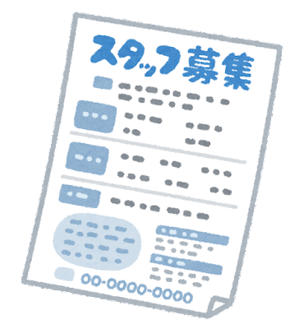

1. 背景：ジョブ推薦システムでの相互推薦
ジョブ推薦システムとは「求職者」に「求人」を推薦するシステム
システムの最終目標は「マッチング（求職者の採用）」を達成すること
求職者の嗜好だけでなく、雇用者のニーズも考慮した「相互推薦」が必要
興味 適正
興味
推薦
推薦
従来の一方向の推薦システム
クリック/購入が最終目標
双方向の相互推薦システム
マッチングが最終目標
Notes:
まず、我々は求職者に求人を推薦するような、ジョブ推薦システムを対象に研究を行いました。
推薦システム自体はe-コマースや論文検索など幅広い領域で用いられていますが、
ジョブ推薦システムがこのような推薦システムと大きく異なる点は、最終目標が「購入やクリック」ではなく、「マッチング」を達成することです。
ここでいうマッチングとは、求職者が応募した求人に採用されることを指します。
なので、推薦システムはただ、求職者が気に入りそうな求人を推薦するのではなく、求人の要求資格などの要件だったり、雇用主側のニーズを満たした双方向の意図を考慮した推薦をしなければなりません。
このような双方向の推薦システムを相互推薦システムと呼びます。
https://www.irasutoya.com/2016/03/blog-post_42.html

Slide 3
1. 背景：従来のジョブ推薦システムの限界
既存の研究では短期的で、個別最適化された推薦をしている
現在推薦している求職者が最もマッチングしやすそうな求人を推薦
新たに追加された求人の推薦が軽視される可能性がある
現在推薦している求職者のみの情報に基づいて推薦
より適格な他の求職者から既に応募されている求人を推薦する可能性がある
人気の求人を全求職者に推薦する可能性がある
上の求職者に推薦する求人を決める際には
その求人に既に応募している求職者の情報
今後、応募しそうな求職者の情報
その求人の人気さ
など長期的で、市場全体の情報を加味しなければならない
推薦
応募
Notes:
ジョブ推薦システムに対して、相互推薦システムに焦点を当てた研究は多くされていますが、それでもまだ大きな課題があると我々は考えています。
それは、既存の研究では、短期的で、個別最適化された推薦をしているという点です。
例えば、現在のジョブ推薦システムは、今現在推薦している求職者が最もマッチングしやすそうな求人を推薦するように設計されています。
これは今の推薦結果を良くするために、新しく追加された求人を軽視するなど、長期的に見たら最適な行動とはならない可能性があります。
更に、現在のジョブ推薦システムの殆どは、求人の情報と今現在推薦している求職者の情報のみから個別最適化された推薦するように設計されています。
これの何が問題なのかというと、例えばこの図のように上の求職者にどちらの求人を推薦するか決定するときに、もしどちらの求人も求職者の好みや適性が同等程度であれば、明らかに上の求人を推薦したほうがマッチングのしさすさの観点から良いです。
このように、短期的で、個別最適化された推薦をしているが故に、長期的に市場全体で見たときには最適な推薦ができていない可能性があります。

Slide 4
1. 背景：本研究の目的と貢献
目的：長期的で、市場全体の情報を加味したジョブ推薦システムの研究
具体的には主に2つのアプローチを試みた（薄字は発表では省略）：
長期的な最適化のため強化学習（RL）を導入
ジョブマッチングをマルコフ決定過程（MDP）として定式化
強化学習手法のREINFORCEとActor-Criticを適用
市場全体の最適化のためグラフニューラルネットワーク（GNN）を導入
GNN手法のRelational Graph Convolutional Network（R-GCN）を適用
ラベル付きのエッジを追加する新しいグラフデータ拡張（GDA）の手法を提案
提案手法の有効性を実世界のデータおよび合成データを用いたシミュレーションで検証
Notes:
そこで我々は長期的で、市場全体の情報を加味したジョブ推薦システムを開発することを目的に研究を行いました。
この目標に対して我々は大きく2つのアプローチを取りました。
１つ目が長期的な最適化を行うために強化学習を適用したこと、2つ目が市場全体の情報を加味するためにグラフニューラルネットワークを適用したことです。
さらに細かくContoributionを紹介すると、我々は強化学習を適用するためにジョブ推薦システムをマルコフ決定過程で定式化しました。
(一方向の推薦システムをMDPとして定式化した研究はありますが、相互推薦システムの文脈で定式化した研究は初です。)
さらに、強化学習手法のREINFORCEとActor-Criticを適用し性能を改善しました。
さらにGNN手法のR-GCNを適用することでジョブ推薦における複雑な関係性を埋め込めるようにしました。
また、ジョブ推薦ではしばしばエッジがスパースになるため、ラベル付きのエッジを追加する新しいデータ拡張手法を提案しました。
最後に実世界のデータと合成データによるシミュレーションにより、提案手法の有効性を検証しました。
(4min > 5min)

Slide 5
2. 関連研究：LiJAR [Borisyuk et al., 2017]
求人が得る応募数が均等になるように推薦を調整する手法
以下の2つの値を予測するモデルを学習
ある求職者が求人に応募する確率(originalScore)
求人締め切り時の応募数(#applications)
以下の式からスコアを調整して応募数が均等になるよう調整
課題点：
どれくらい応募数をバランスするかはハイパーパラメータに大きく依存
目標が応募数の均等化であり、マッチング数の最大化ではない
Fedor Borisyuk, Liang Zhang, and Krishnaram Kenthapadi. 2017. LiJAR: A System for Job Application Redistribution towards Efficient Career Marketplace. In Proceedings of the 23rd ACM SIGKDD International Conference on Knowledge Discovery and Data Mining (Halifax, NS, Canada) (KDD ’17). Association for Computing Machinery, New York, NY, USA, 1397‒1406. https://doi.org/10.1145/3097983.3098028
Notes:
続いて関連研究について紹介します。
まず1つ目はLiJARと呼ばれる手法です。
この手法は求人が得る応募数が均等になるように推薦を調整する手法です。
具体的には求職者が求人に応募する確率と、求人の締め切り時での応募数を予測するモデルを学習させ、この2つのモデルから推測した値に基づいてこちらの式のように推薦するスコアを調整します。
例えば、応募が多すぎると推定された求人に対しては1より小さい値を掛けることで推薦スコアを小さくします。
逆に少なすぎると、
この手法はLinkdinという求人プラットフォームで有効性が確かめられているんですが、いくつかの課題があります。
まず１つ目が推薦スコアを調整する、この手法の要となるような部分がハイパーパラメータに大きく依存している点です。
2つ目はこの手法の目標が応募数の均等化であり、マッチング数の最大化ではないということです。

Slide 6
2. 関連研究：安定マッチング
安定マッチングに基づいて推薦する手法
「互いに現在組んでいる相手よりも好きであるペアが存在しないようなマッチング」
TomitaらはTUマッチングを用いてOnline Datingで安定マッチングを求めた
課題点
すべてのペアに対して希望順序が分かっていることが前提
一対一のマッチングを求める手法が殆どで、ジョブ推薦システムには向かない
「安定性」を測るのが難しく、結局多くの研究が「マッチング総数」で性能を評価
D. Gale and L. S. Shapley. College admissions and the stability of marriage. The American Mathematical Monthly, Vol. 69, No. 1, pp. 9–15, 1962.
Yoji Tomita, Riku Togashi, Yuriko Hashizume, and Naoto Ohsaka. 2023. Fast and Examination-Agnostic Reciprocal Recommendation in Matching Markets. In Proceedings of the 17th ACM Conference on Recommender Systems (Singapore, Singapore) (RecSys ’23). Association for Computing Machinery, New York, NY, USA, 12–23. https://doi.org/10.1145/3604915.3608774
Notes:
続いて、安定マッチングに基づいて推薦する手法です。
安定マッチングとは「互いに現在組んでいる相手よりも好きであるペアが存在しないようなマッチング」のことです。
例えば、Tomitaらは安定マッチングを求める手法のひとつであるTUマッチングを用いて、Online Datingの領域で安定マッチングを求めました。
ただ、こちらの手法でも問題があり、まず１つ目がすべてのペアに対して希望順序が分かっているという強い仮定が必要である点です。
また、一対一のマッチングを求める手法が殆どで、求人のランキング形式で求職者に提示する必要のあるジョブ推薦システムには向きません。
最後に、マッチングの「安定性」を測るのが難しく、結局多くの研究が「マッチング総数」で性能を評価しなければならないという点です。

Slide 7
2. 関連研究：既存研究 vs. 提案手法
手法 | 互恵性 (双方向性) | 長期最適化 | 全体最適化 | 多様な関係性の考慮
従来の（一方向の） 推薦システム | ✕ | △ (RLを適用した推薦システムに適用した研究はある) | ✕ | ◯
従来の 相互推薦システム | ○ | ✕ | ✕ | ✕
LiJAR | ○ | ✕ | △ (応募数に関して全体で 均等になるよう推薦) | ✕
安定マッチング | ○ | ✕ | ○ | ✕
提案手法 | ○ | ○ | ○ | ○
Notes:
ここまでのまとめとして既存研究と提案手法の比較を行います。
従来の1方向の推薦システムではそもそも互恵性、双方向性は考慮されていません。
その点、従来の相互推薦システムは双方向性が考えられていますが、長期最適化や全体最適化は考えられていません。
(7min20sec > 9min10sec)

Slide 8
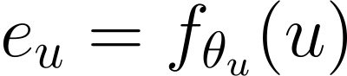
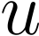

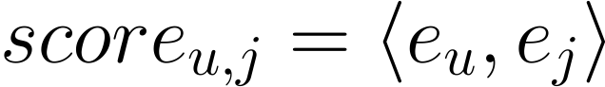
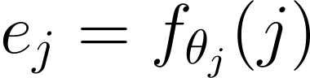
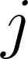
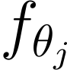
3. 提案手法：Two-Tower Modelsの導入
Two-Tower Modelsは推薦システムでよく適用される最もシンプルなモデル
Two-Tower Modelsでは求職者の特徴量を埋め込むエンコーダと、求人の特徴量を埋め込むエンコーダの2つを用意し、そのコサイン類似度や内積を推薦確率とする
User
Encoder
求職者の
特徴量 .
Job
Encoder
求人の
特徴量 .
Notes:
それでは提案手法について順番に説明していきます。
まず、Two-Tower Modelについて説明します。Two-Tower Modelは推薦システムでよく使われる最もシンプルなモデルです。
このモデルでは2つのエンコーダを用いて求職者と求人の特徴量を同じ空間に埋め込みます。
その埋め込みのコサイン類似度や内積を推薦確率や推薦スコアとします。

Slide 9
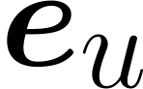
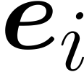
3. 提案手法： R-GCNの導入
Two-Tower Modelsでは市場全体の情報を埋め込めない
求職者と求人の二部グラフを構築して、GNNで特徴量を埋め込む
GNNはエッジ経由でノードの情報を伝搬させることで、周辺の情報を埋め込む
GNN手法の一つであるRelational Graph Convolutional Network（R-GCN）を適用
R-GCNでは、ラベル付きのエッジをもつグラフを扱える
Recommend
GNN
Encoder
Apply
Match
Michael Schlichtkrull, Thomas N Kipf, Peter Bloem,Rianne Van Den Berg, Ivan Titov, and Max Welling. 2018. Modeling relational data with graph convolutional networks. In The Semantic Web: 15th International Conference, ESWC 2018, Heraklion, Crete, Greece, June 3–7, 2018, Proceedings 15. Springer, 593–607.
Notes:
Two-Tower Modelはよく使われるモデルではあるんですが、当然ながら市場全体の情報を埋め込めません。
そこで、我々は求職者と求人の2部グラフを構築してGNNによって特徴量を埋め込みました。
GNNはエッジ経由でノードの情報を伝搬させるため周辺の情報も埋め込むことができます。
GNNの手法はたくさんありますが、その中でもラベル付きのエッジを扱えるR-GCNと呼ばれる手法を適用しています。

Slide 10
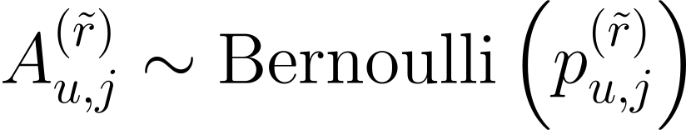
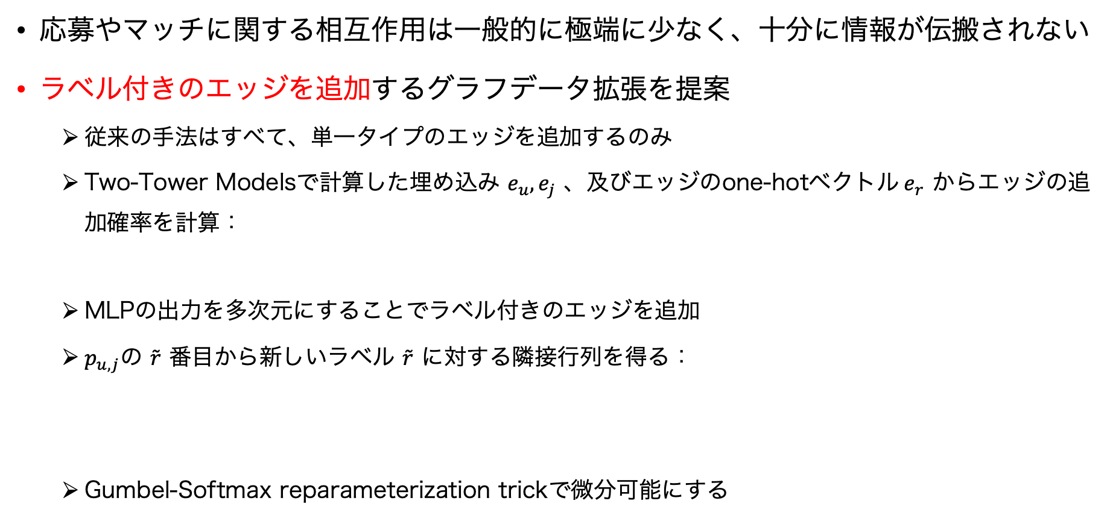
3. 提案手法： 新しいグラフデータ拡張（GDA）の提案
応募やマッチに関する相互作用は一般的に極端に少なく、十分に情報が伝搬されない
ラベル付きのエッジを追加するグラフデータ拡張を提案
従来の手法はすべて、単一タイプのエッジを追加するのみ
Two-Tower Modelsで計算した埋め込み $e_{u}, e_{j}$ 、及びエッジのone-hotベクトル$e_{r}$ からエッジの追加確率を計算：
MLPの出力を多次元にすることでラベル付きのエッジを追加
$p_{u,j}$の $\tilde{r}$ 番目から新しいラベル $\tilde{r}$ に対する隣接行列を得る：
Gumbel-Softmax reparameterization trickで微分可能にする
MLP
A
Eric Jang, Shixiang Gu, and Ben Poole. Categorical reparameterization with gumbel-softmax. In 5th International Conference on Learning Representations, ICLR 2017, Toulon, France, April 24-26, 2017, Conference Track Proceedings. OpenReview.net, 2017.
Notes:
GNNは先程説明したようにエッジ経由でノードの情報を伝搬させるのですが、ジョブマッチングでは、「応募」や「マッチ、採用」に関する相互作用の数が極端に少なく、十分に情報が伝搬されません。
そこで、我々はラベル付きのエッジを追加する新しいグラフデータ拡張手法を提案します。
ここで注意してほしいのは、従来のGDA手法はすべて単一タイプのエッジを追加するのみで、我々の手法は複数タイプのエッジを追加するという点が従来の手法から進化した点です。
具体的にはTwo-Tower Modelで計算した2つのノードの埋め込みと、エッジタイプを表すone-hotベクトル を結合し、MLPに通すことで、エッジを追加する確率を計算します。

Slide 11
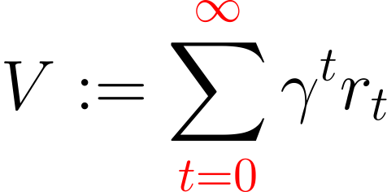
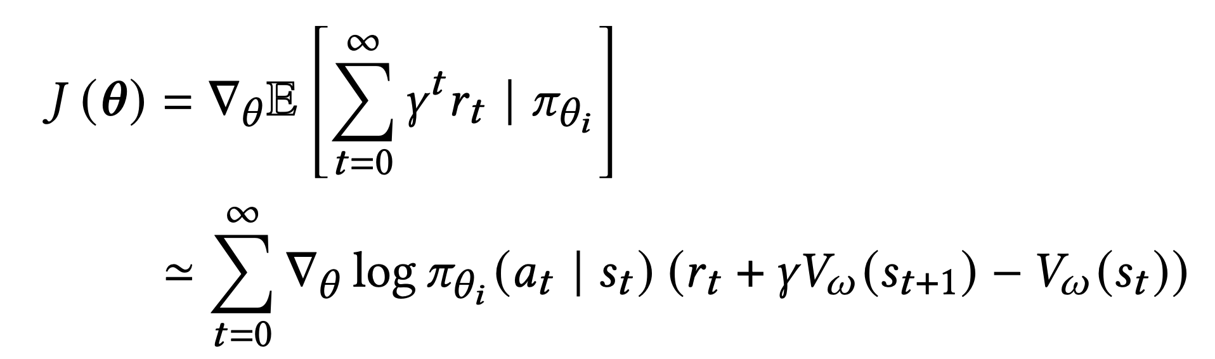
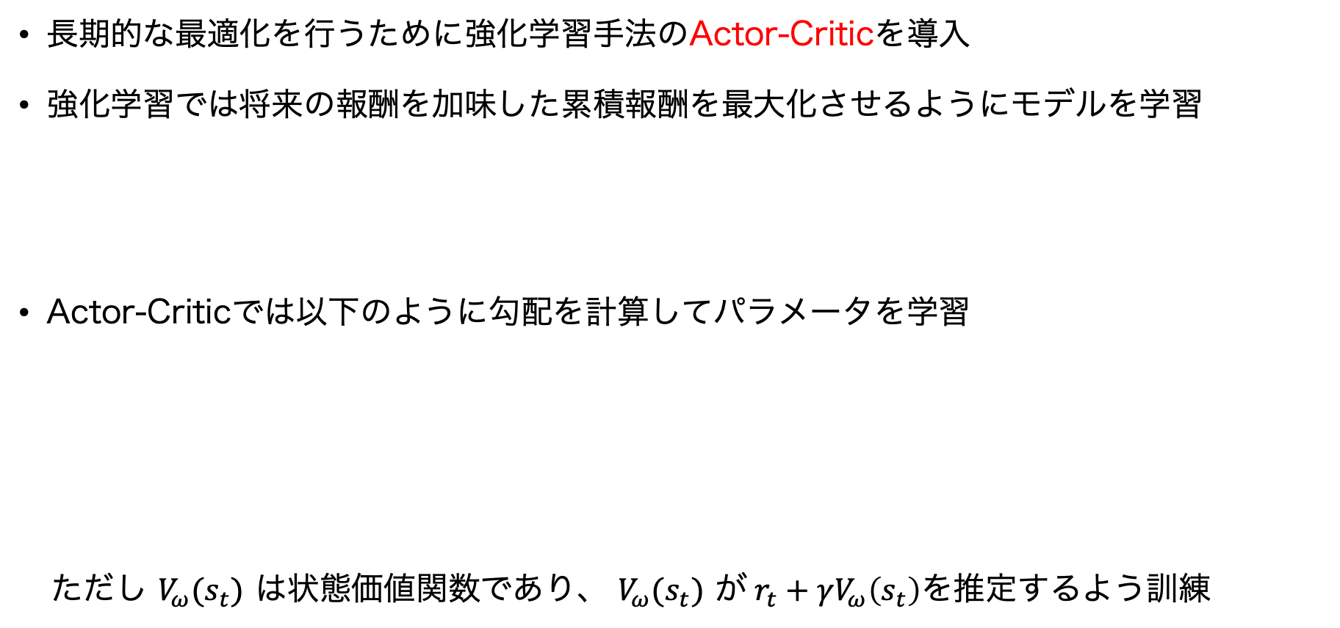
3. 提案手法： Actor-Criticの導入
長期的な最適化を行うために強化学習手法のActor-Criticを導入
強化学習では将来の報酬を加味した累積報酬を最大化させるようにモデルを学習
Actor-Criticでは以下のように勾配を計算してパラメータを学習
ただし $V_{ω}(s_{t})$ は状態価値関数であり、 $V_{ω}(s_{t})$ が$r_{t}+γV_{ω}\left(s_{t}\right)を推定する$よう訓練
Vijay Konda and John Tsitsiklis. 1999. Actor-Critic Algorithms. In Advances in Neural Information Processing Systems, S. Solla, T. Leen, and K. Müller (Eds.), Vol.12.MITPress. https://proceedings.neurips.cc/paper_files/paper/1999/file/ 6449f44a102fde848669bdd9eb6b76fa-Paper.pdf
Notes:
ここまでは全体最適化を行うための工夫だったんですが、長期最適化も行いたいので強化学習によりモデル更新をします。
強化学習ではこの式のように将来の報酬を加味した値をもとにモデルを学習するため、短期的な良し悪しに左右されす、長期的な最適化が行なえます。
強化学習手法として我々はActor-Criticを用いています。

Slide 12
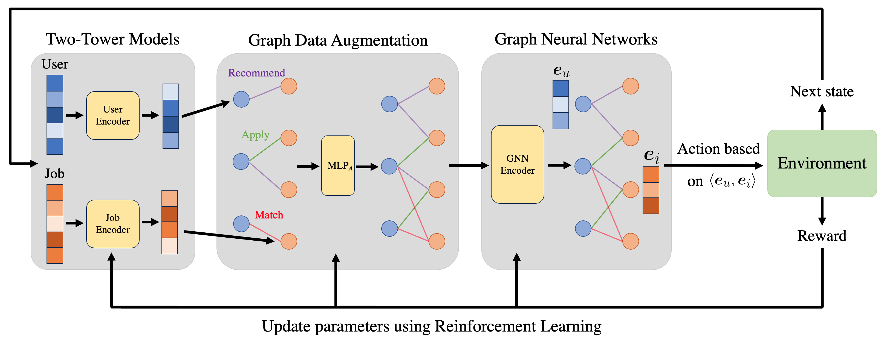
3. 提案手法： 提案手法の全体像
まず、Two-Tower Modelsで求職者と求人の特徴量を同じ次元に埋め込む
次に我々のGDA手法により、ラベル付きのエッジを再構成する
R-GCNを用いることで市場全体の情報を加味した埋め込みを行う
最後に報酬（マッチング総数）に基づいて、Actor-Criticによりこれらすべてのモデルを学習する
Notes:
最後に我々の提案手法の全体像です。
まず、Two-Tower Modelを用いて求職者と求人の特徴量を同じ空間に埋め込みます。
次に先ほど紹介したGDA手法によりラベル付きのエッジを再構成します。
再構成したグラフに対してR-GCNを適用して全体の情報を加味した埋め込みを得ます。
推薦システムはこの埋め込みの内積によって推薦を行います。
最後に我々の手法はTwo-Tower ModelとGDAとGNNの3つのモデルがあるのですが、このすべてのモデルのパラメータをActor-Criticで更新することで、長期的なマッチング総数が最大化するように学習します。
(11min30sec > 14min22sec)

Slide 13
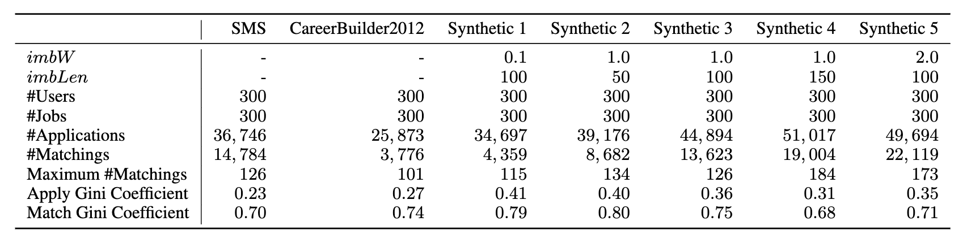
4. 実験： 実験設定
実世界のデータ及び合成データを用いたシミュレーションにより評価
実データは、株式会社エス・エム・エスより提供して頂いたプライベートデータSMSとKaggleで公開されているCareerBuilder2012を使用
合成データは、応募に関する人気の分布が変化するように5つのデータを生成し使用
Notes:
続いて実験設定を説明します。
我々は実世界のデータ及び合成データを用いたシミュレーションにより評価を行いました。
実世界のデータはSMS社より提供頂いたデータとKaggleで公開されているCareerBuilder2012を使用しました。
どちらもジョブマッチングに関するデータです。
合成データは求人ごとの人気の分布が異なるように生成した5つのデータを使用しました。

Slide 14
4. 実験： 比較手法
ApplyPredictor：
Two-Tower Modelsで応募確率を学習し、そのスコアに基づき推薦
従来の（一方向の）推薦システム
MatchPredictor：
Two-Tower Modelsでマッチ確率を学習し、そのスコアに基づき推薦
一般的な双方向の相互推薦システム
LiJAR：
Two-Tower Modelsで応募確率を学習し、応募数が均等になるようスコアを調整し推薦
詳細は関連研究
StableMatching：
2つのTwo-Tower Modelsで応募確率とマッチ確率を学習し、各ペアの希望順序を計算
求めた希望順序からGale-Shapleyアルゴリズムで安定マッチングを求める手法
Notes:
比較手法としてこちらの4つを用いました。
まずはApplyPredictorですが、こちらはTwo-Tower Modelsで応募確率を学習し、そのスコアに基づき推薦します。
これは従来の一方向の推薦システムです。
続いて、MatchPredictorはTwo-Tower Modelsでマッチ確率を学習し、推薦します。これは一般的な双方向の相互推薦システムを表しています。
続いて、LiJARは関連研究で紹介したように応募数が均等になるようスコアを調整し推薦する手法です。
最後に、StableMatchingは応募確率とマッチ確率を予測する2つのTwo-Tower Modelsを用いて、各ペアの希望順序を計算し、安定マッチングを求め推薦します。
ここで、先程、「ジョブマッチングにおいては求人のランキング形式で表示する必要があるので、安定マッチングの手法は問題がある」と述べたのですが、今回の実験では最適な求人を1つだけ提示するような設定で実験を行っているので、安定マッチングが適用できます。
(13min13sec)

Slide 15
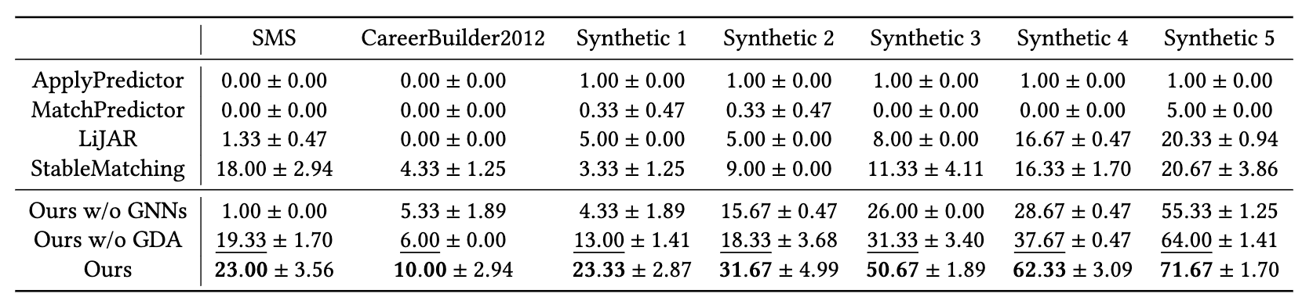
4. 実験： マッチング総数に関する結果
すべての環境において、提案手法が最もよい性能を示した
’Ours w/o GDA’とOursを比べることで、 GDAが性能向上に寄与していると分かる
’Ours w/o GDA’と’Ours w/o GNNs’を比べると、GNNsが性能向上に寄与していると分かる
’Ours w/o GNNs’とMatchPredictorを比べると、 RLが性能向上に寄与していると分かる
Notes:
こちらがシミュレーションで得られたマッチング総数に関する実験結果となっています。
例えば、SMSのデータセットにおいては、LiJARが平均して1.33組のマッチングが得られましたが、提案手法は23組のマッチングが得られました。
表を見てみるとすべての環境で提案手法が一貫して性能が改善しました。
また、我々の手法では強化学習とGNNとGDAの3つのコンポーネントから構成されているとみなすことができますが、すべての構成要素が性能改善に寄与しているか、アブレーションスタディとして、確かめました。表でいうと'Ours w/o GDA’や'Ours w/o GNNs’のように書かれています。
ただし、'Ours w/o RL’は'MatchPredictor'となっています。
結果を比べてみると強化学習とGNNとGDAのすべての要素が性能向上に寄与していると分かりました。
(14min40sec>18min20sec)

Slide 16
5. まとめと今後の課題
まとめ
ジョブ推薦システムにおいて長期的で市場全体の最適化を行うシステムを目標に研究
強化学習、GNN、グラフデータ拡張を組み合わせた新しい手法を提案
ラベル付きのエッジを追加する新しいグラフデータ拡張手法の提案
実世界のデータ及び合成データによる実験により有効性を確認
今後の課題
Actor-CriticやR-GCNをより性能の良い最先端の手法に置き換え
求職者のログイン率や求人の締切が違うなどシミュレーション環境（MDP）をより現実的な設定に改良して実験・オンラインA/B実験で評価
社会実装に向けた、スケーラビリティや推定時間に関する改善
ジョブマッチング以外のマッチング市場におけるデータセットで検証
Notes:
最後にまとめと今後の課題です。
我々は、ジョブ推薦システムにおいて「長期的で」「市場全体」の最適化を行うシステムを目標に研究しました。
そのために強化学習、GNN、グラフデータ拡張を組み合わせた新しいフレームワークを持つ手法を提案しました。
更に、GDAの手法として、ラベル付きのエッジを追加する新しい手法を提案しました。
実世界のデータ及び合成データによる実験を行い、提案手法の有効性が確かめられました。
今後の課題としては強化学習手法のActor-CriticやGNN手法のR-GCNをより性能の良い手法に置き換えることでさらなる性能改善が見込まれます。
また、もちろん最終目標は「社会実装」であるため、シミュレーション環境をより現実に即した設定に拡張するなど、精密なオフライン評価をする必要性であったり、オンラインA/B実験をすることがあります。
また、この手法は全求職者、全求人を1つの2部グラフとして表現するため、社会実装に向けては、スケーラビリティや推定時間に関する改善も必要です。
最後に、この発表では、ジョブ推薦システムの文脈で話しましたが、オンラインデーティングなどのマッチング市場全体の推薦システムに適用できると我々は考えているため、他のデータセットでの検証も必要となります。
(16min>20min)

Slide 17
6. 謝辞
This work is supported by "Joint Usage/Research Center for Interdisciplinary Large-scale Information Infrastructures (JHPCN)" and "High Performance Computing Infrastructure (HPCI)" in Japan (Project ID: jh221002).
In addition, this work was supported by JSPS KAKENHI Grant Numbers JP21K17749, JP21K21280, JP23H03408, JP22K17899.
We would also like to express our sincere gratitude to SMS Co., Ltd. (SMS) for providing the data essential for our study.

Slide 18
7. 対外発表
脇 聡志, 鈴村 豊太郎, 金刺 宏樹, 華井 雅俊 and 小林 秀. 強化学習によるマッチング数を最大化するジョブ推薦システム. 2023年度人工知能学会全国大会. 2023.
Satoshi Waki, Toyotaro Suzumura, and Hiroki Kanezashi. Optimizing Matching Markets with Graph Neural Networks and Reinforcement Learning. AAAI-24 Workshop on Recommendation Ecosystems. 2024.
Satoshi Waki and Toyotaro Suzumura. Reciprocal Recommendation with Reinforcement Learning and Graph Neural Networks. In the Proceedings of the The 47th International ACM SIGIR Conference on Research and Development in Information Retrieval. (Submitted)

Slide 19
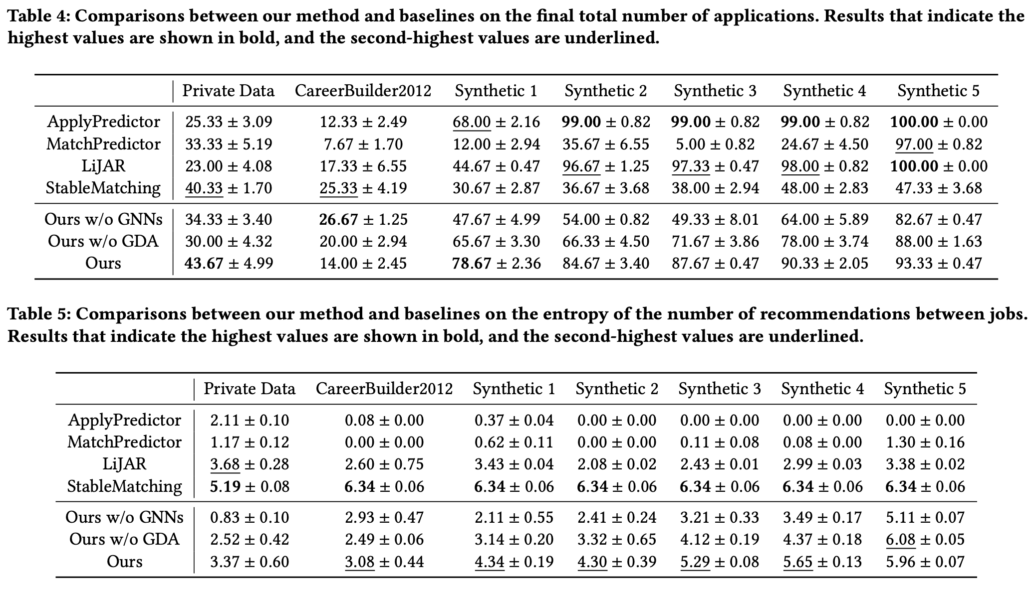
補足資料（その他の指標での評価）

Slide 20
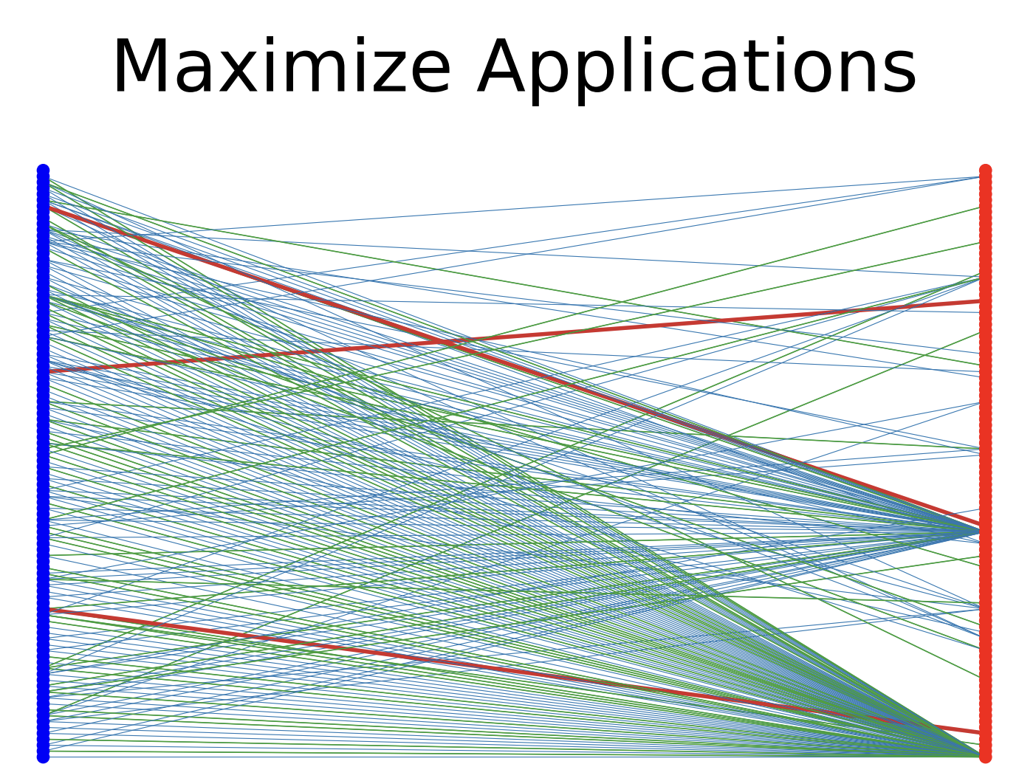
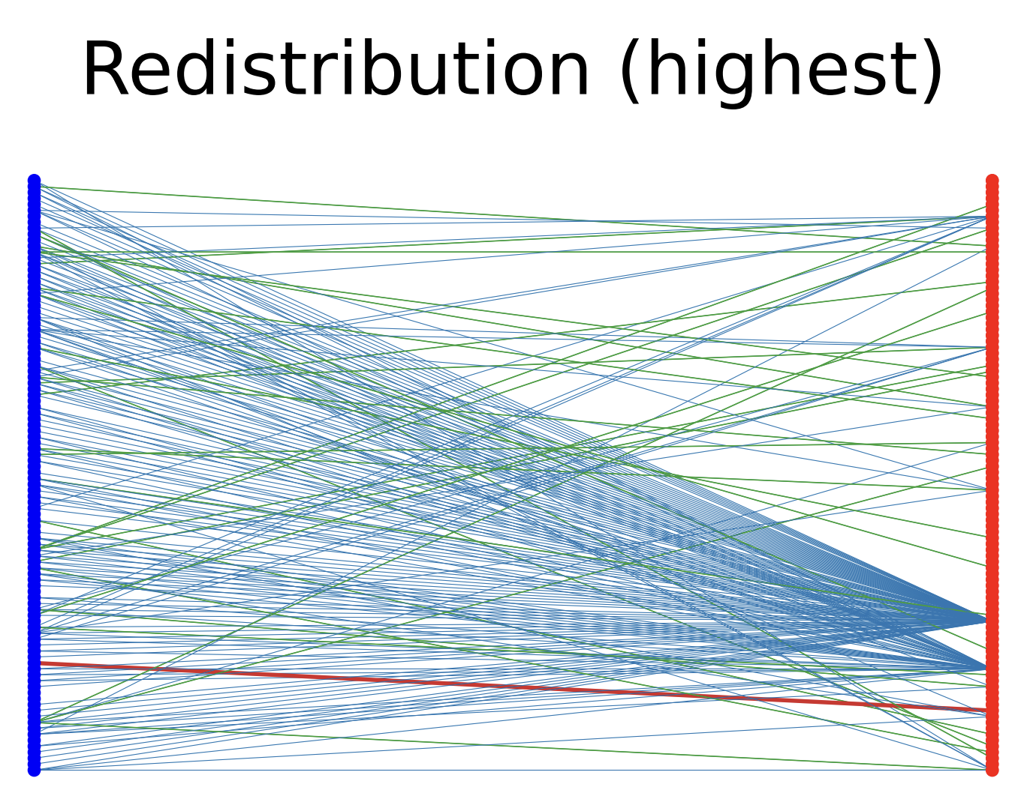
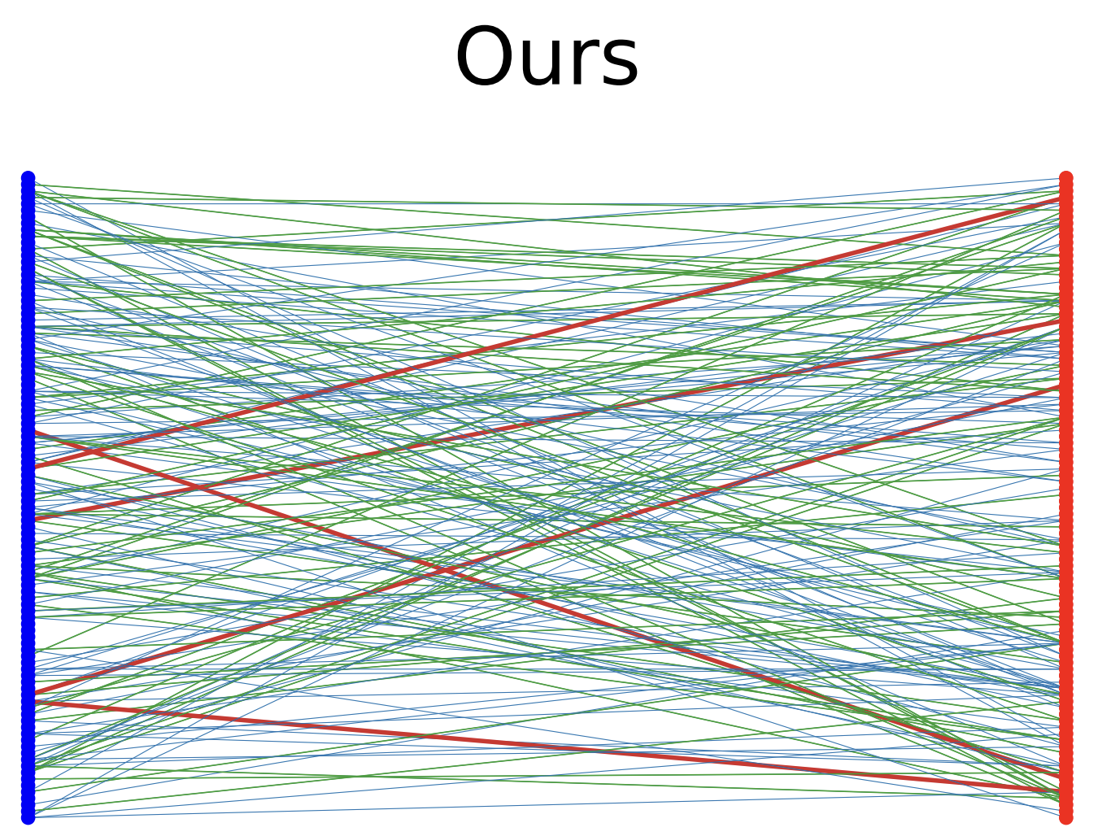
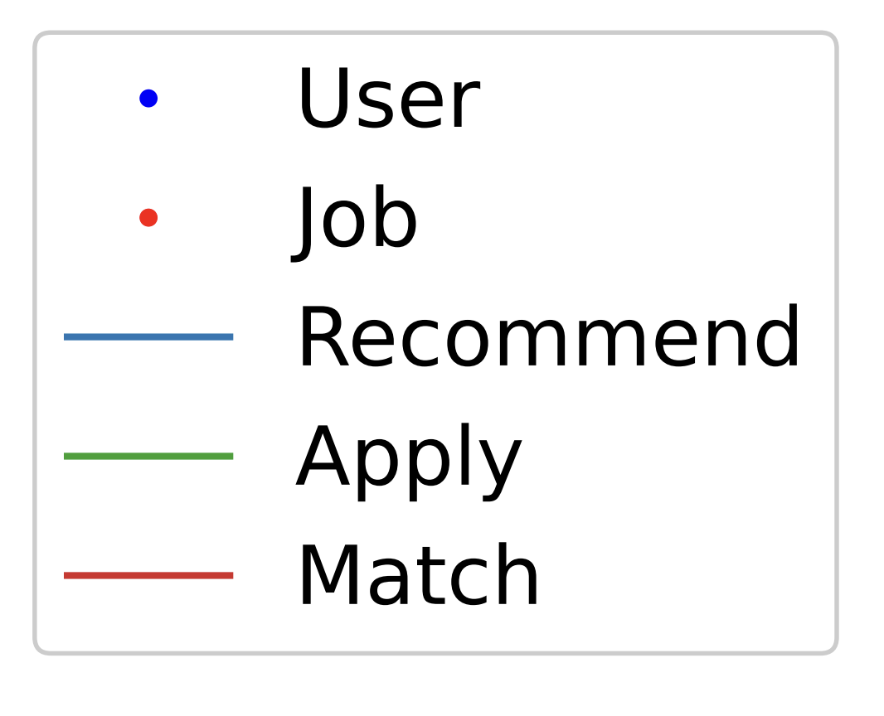
補足資料（可視化）

